Slide 1
CHÀO MỪNG QUÝ THẦY CÔ GIÁO VỀ DỰ GIỜ TIẾT HỌC TẠI THƯ VIỆN
MÔN LỊCH SỬ VÀ ĐỊA LÍ
LỚP 4
Giáo viên thực hiện: Phạm Thị Sao
Trường: TH Tứ Cường – Thanh Miện – Hải Dương

Slide 2
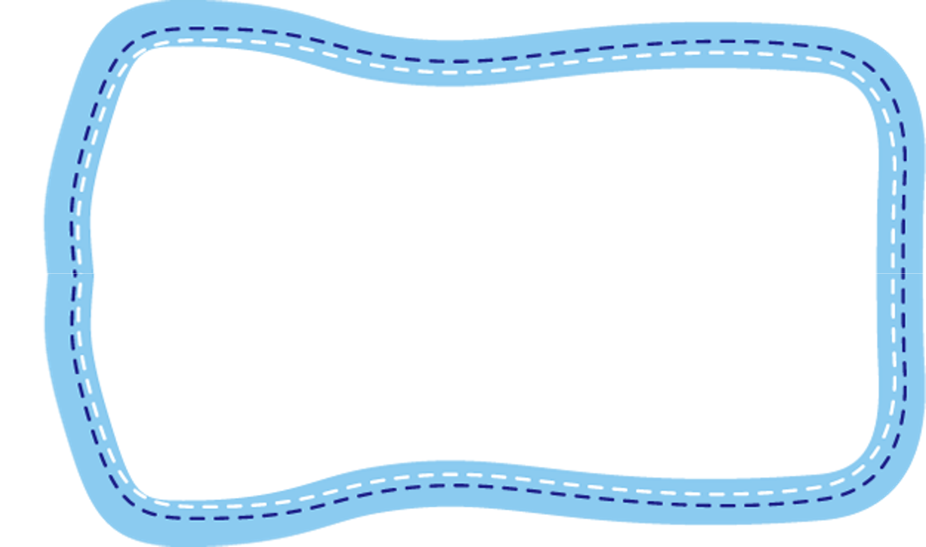

Slide 6
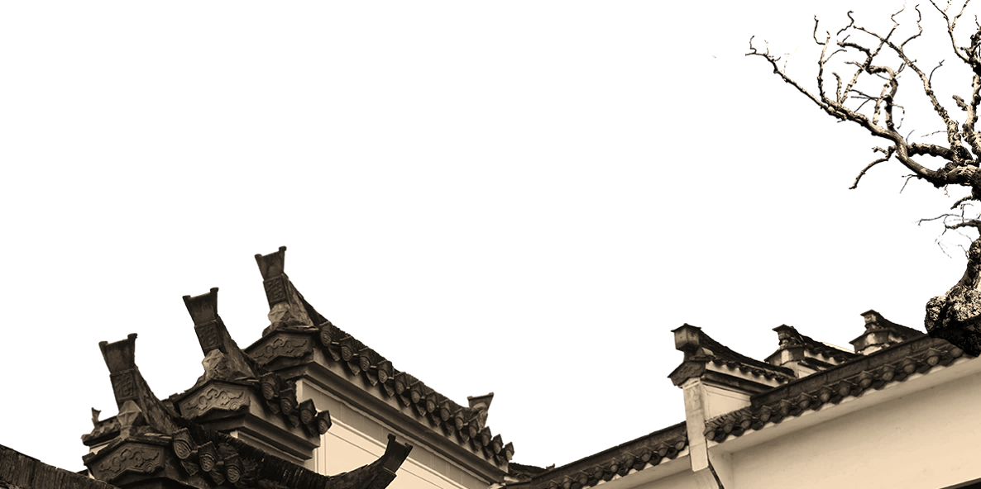
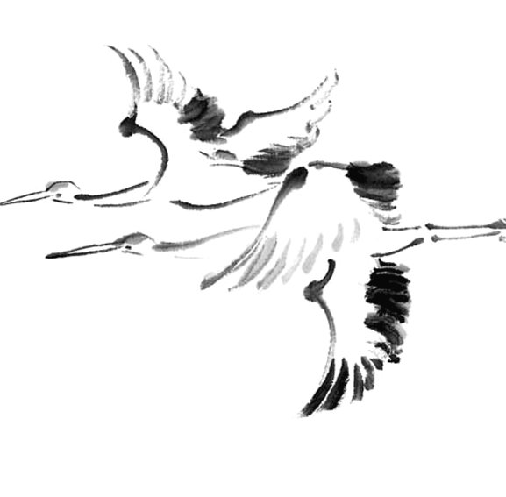
Thứ sáu ngày 1 tháng 11 năm 2024
VĂN MIẾU - QUỐC TỬ GIÁM (Tiết 1)

Slide 7
KHÁM PHÁ

Slide 8
Hoạt động 1: Khu di tích
Văn Miếu – Quốc Tử Giám

Slide 9
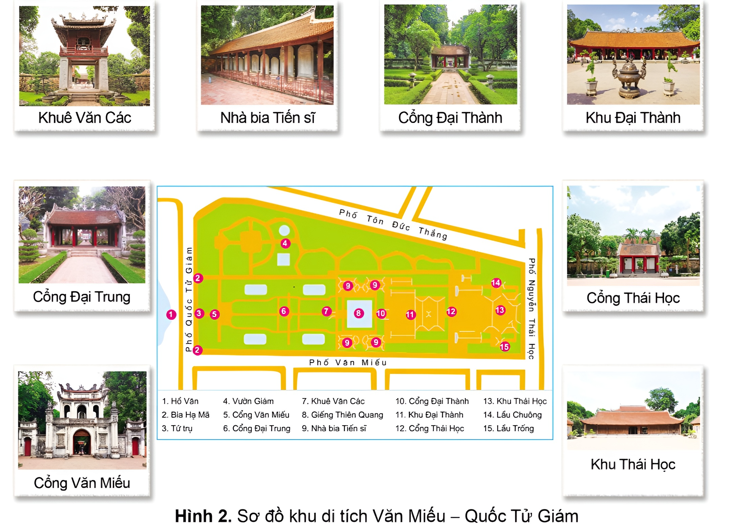
HOẠT ĐỘNG NHÓM ĐÔI
Đọc thông tin, quan sát Hình 2 trong SGK tr.52, 53 và thực hiện nhiệm vụ:
Quần thể di tích gồm mấy khu? Chỉ vị trí từng khu.
Chỉ và nêu tên các công trình của khu di tích Văn Miếu – Quốc Tử Giám.

Slide 11
Chuông
Trống

Slide 12
Một số công trình tiêu biểu trong Văn Miếu – Quốc Tử Giám

Slide 13
Hoạt động 2:
Một số công trình tiêu biểu

Slide 14
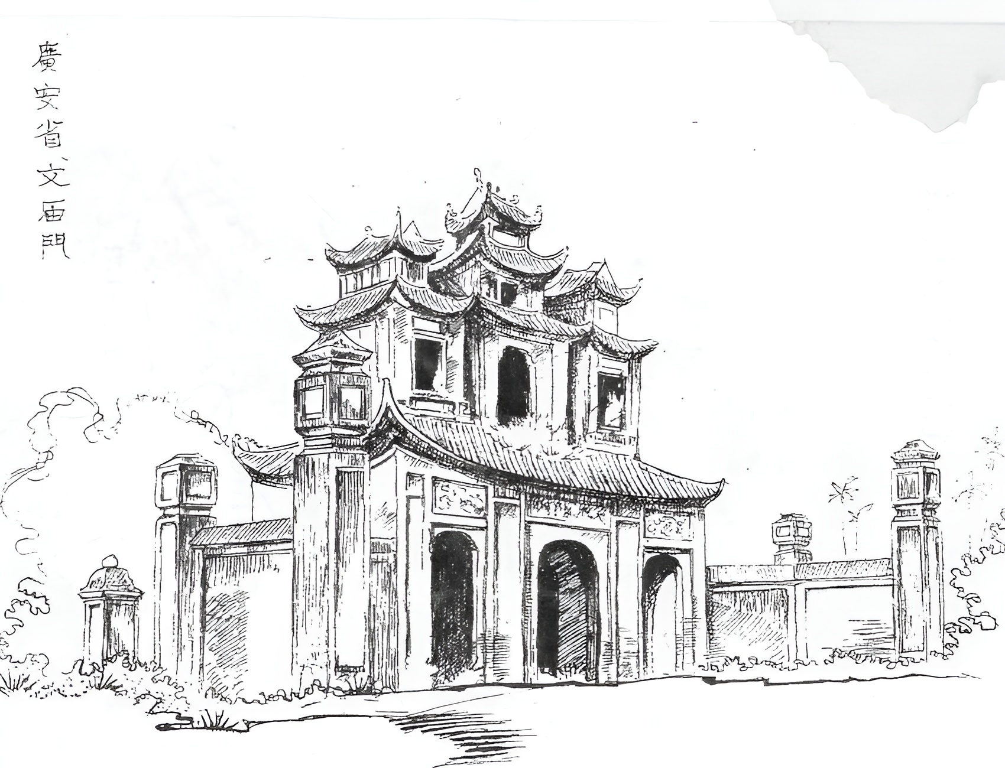
NHÓM 1: TÌM HIỂU VỀ VĂN MIẾU

Slide 15
NHÓM 2: Tìm hiểu về Khuê Văn Các

Slide 17
NHÓM 3: TÌM HIỂU VỀ NHÀ BIA TIẾN SĨ

Slide 18
NHÓM 4: TÌM HIỂU VỀ QUỐC TỬ GIÁM

Slide 21
